Slide 1
10 데이터 조작어
데이터 조작어
데이터 입력
데이터 수정
데이터 삭제
MERGE
트랜잭션 관리
시퀀스

Slide 2
데이터 조작어
데이터 조작어 (DML:Data Manipulation Language)란?
  테이블에 새로운 데이터를 입력하거나 기존 데이터를 수정 또는 삭제하기 위한 명령어
종류
  INSERT : 새로운 데이터 입력 명령어
  UPDATE : 기존 데이터 수정 명령어
  DELETE : 기존 데이터 삭제 명령어
  MERGE : 두개의 테이블을 하나의 테이블로 병합하는 명령어
트랜잭션
  여러 개의 명령문을 하나의 논리적인 작업단위로 처리하는 기능
  트랜잭션 관리 명령어
    COMMIT : 트랜잭션의 정상적인 종료를 위한 명령어
    ROLLBACK : 트랜잭션의 비정상적인 중단을 위한 명령어
- <number> -
10장. 데이터 조작어

Slide 3
데이터 입력
개요
  테이블에 데이터를 입력하기 위한 명령어
  INSERT 명령문 사용
  데이터 입력 방법
    단일 행 입력 : 한번에 하나의 행을 테이블에 입력하는 방법
    다중 행 입력 : 서브쿼리를 이용하여 한번에 여러 행을 동시에 입력하는 방법
- <number> -
10장. 데이터 조작어

Slide 4
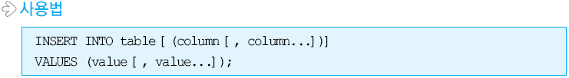
단일 행 입력
단일 행 입력 방법
  INTO 절에 명시한 칼럼에 VALUES 절에서 지정한 칼럼 값을 입력
  INTO 절에 칼럼을 명시하지 않으면 테이블 생성시 정의한 칼럼 순서와 동일한 순서로 입력
  입력되는 데이터 타입은 칼럼의 데이터 타입과 동일해야 함
  입력되는 데이터의 크기는 칼럼의 크기보다 작거나 동일해야 함
  CHAR, VARCHAR2, DATE 타입의 입력 데이터는 단일인용부호(‘’)로 묶어서 입력
- <number> -
10장. 데이터 조작어

Slide 5
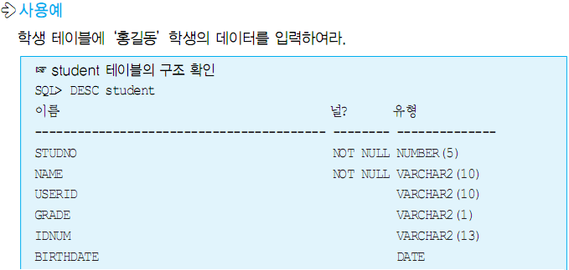
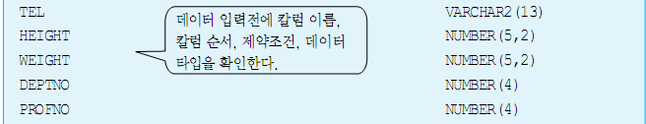
단일 행 입력 예
- <number> -
10장. 데이터 조작어

Slide 6
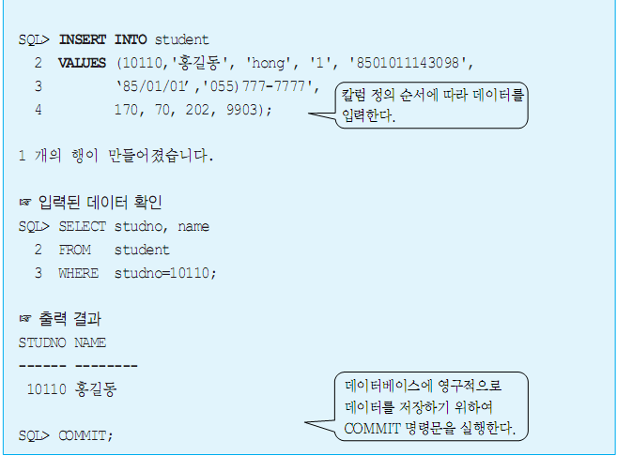
단일 행 입력 예
- <number> -
10장. 데이터 조작어

Slide 7
NULL 입력
NULL 입력
  NULL : 미확인 값 또는 아직 적용되지 않은 값
  데이터를 입력하는 시점에서 해당 칼럼 값을 모르거나, 미확정일때 NULL 입력
NULL 입력 방법
  묵시적인 방법
    INSERT INTO 절에 해당 칼럼 이름과 값을 생략
    예외 : 해당 칼럼에 NOT NULL 제약조건이 지정된 경우 불가능
  명시적 방법
    VALUES 절의 칼럼 값에 NULL , ‘ ’ 사용
- <number> -
10장. 데이터 조작어

Slide 8
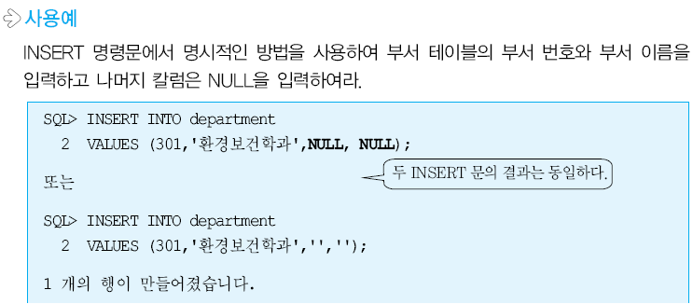
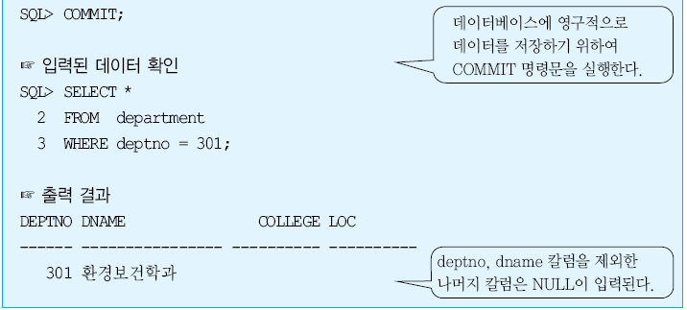
명시적으로 NULL을 입력하는 예
- <number> -
10장. 데이터 조작어

Slide 9
날짜 데이터 입력 방법
날짜 형식 입력
  해당 시스템에서 요구하는 기본 날짜 형식으로 입력
  UNIX 기본 날짜 형식
  : ‘DD-MON-YY’, ‘01-Mar-08’
  퍼스널 오라클
  : ‘YY/MM/DD’, ‘08/03/01’
  필요에 따라서 TO_DATE 함수 사용
  : TO_DATE(‘2005/01/01’, ‘YYYY/MM/DD’)
- <number> -
10장. 데이터 조작어

Slide 10
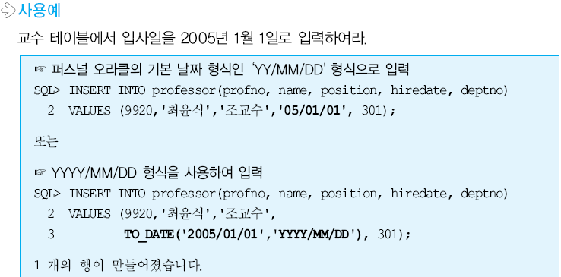
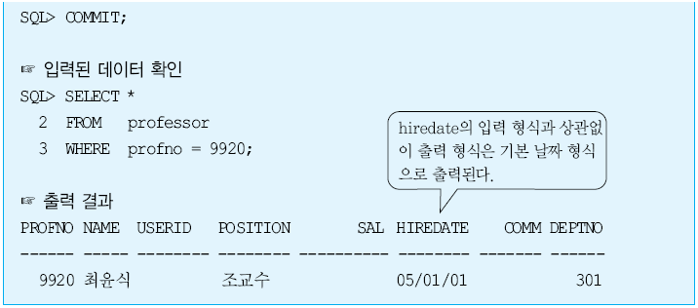
날짜 형식 입력하는 예
- <number> -
10장. 데이터 조작어

Slide 11
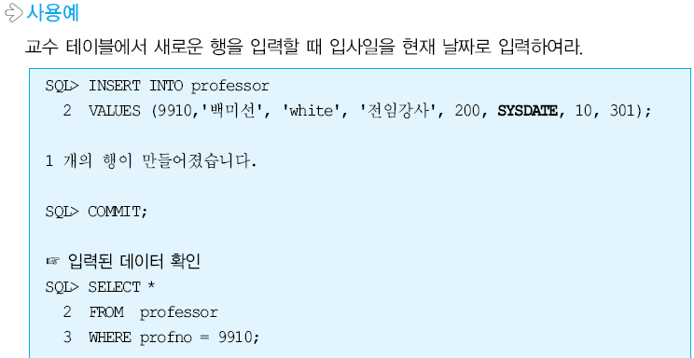
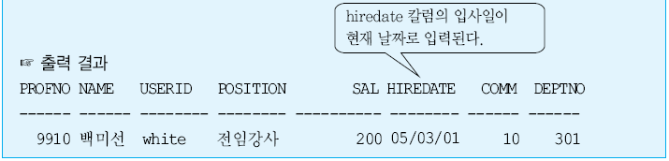
SYSDATE 함수를 이용한 현재 날짜 입력
SYSDATE 함수
  시스템에 저장된 현재 날짜 데이터를 반환하는 함수
  현재 시점의 날짜 값을 자동적으로 입력
- <number> -
10장. 데이터 조작어

Slide 12
다중 행 입력
다중 행 입력 방법
  INSERT 명령문에서 서브쿼리 절을 이용
  INSERT 명령문에 의해 한번에 여러 행을 동시에 입력
  9i 버전 이후 부터
    unconditiional INSERT ALL
    conditional INSERT ALL
    conditional FIRST INSERT
    pivoting INSERT지원
- <number> -
10장. 데이터 조작어

Slide 13
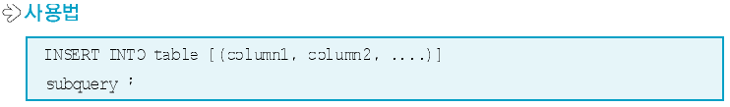
단일 테이블에 다중 행 입력
단일 테이블에 다중 행 입력 방법
  INSERT 명령문에서 서브쿼리 절을 이용하여 자신이나 다른 테이블에 데이터를 복사하여 여러 행 동시 입력
  INSERT 명령문의 VALUES절 대신 서브쿼리에서 검색된 결과 집합을 한꺼번에 입력
  서브쿼리의 결과 집합은 INSERT 명령문에 지정된 칼럼 개수와
  데이터 타입이 일치해야 함
  서브쿼리를 이용한 다중 행 입력시 테이블에 기본 키, 고유 키
  제약조건이 중복되지 않도록 주의
  제약 조건을 위반할 경우 입력되지 않고 오류 발생
- <number> -
10장. 데이터 조작어

Slide 14
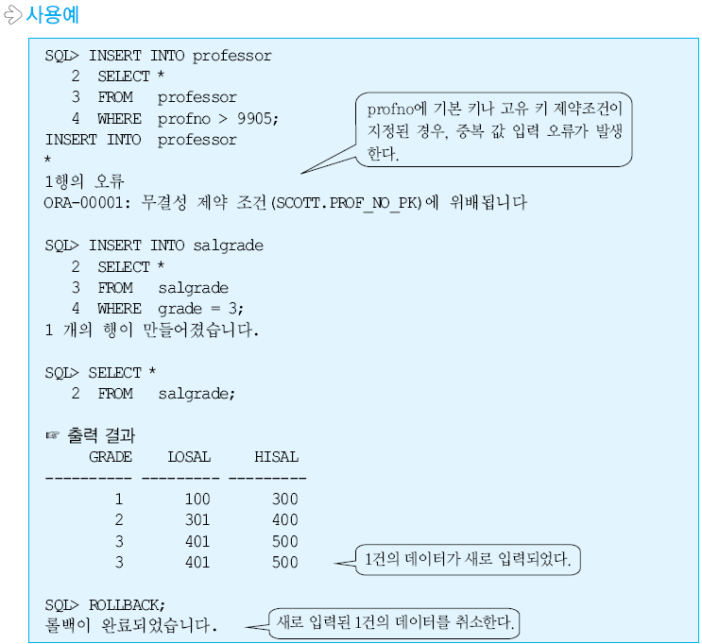
다중 행 입력 : subquery 사용예
- <number> -
10장. 데이터 조작어

Slide 15
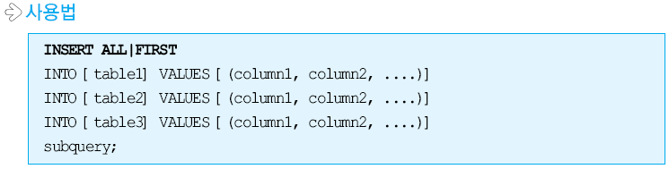
다중 행 입력 - INSERT ALL
INSERT ALL(unconditional INSERT ALL) 명령문
  서브쿼리의 결과 집합을 조건 없이 여러 테이블에 동시에 입력
  서브쿼리의 칼럼 이름과 데이터가 입력되는 테이블의 칼럼이
  반드시 동일해야 함
  ALL : 서브쿼리의 결과 집합을 해당하는 INSERT절에 모두 입력
  FIRST : 서브쿼리의 결과 집합을 해당하는 첫번째 INSERT절에
  입력
  subquery : 입력 데이터 집합을 정의하기 위한 서브쿼리
- <number> -
10장. 데이터 조작어

Slide 16
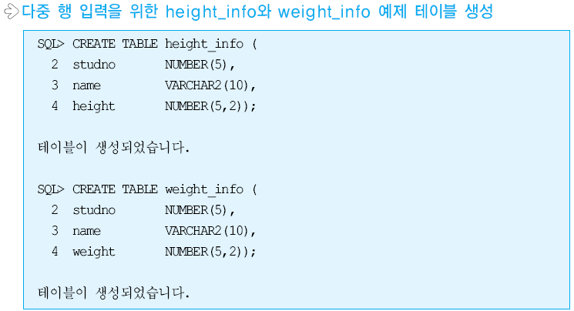
height_info, weight_info 테이블 생성
- <number> -
10장. 데이터 조작어

Slide 17
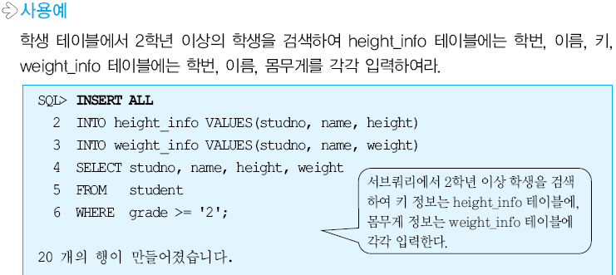




다중 행 입력 - INSERT ALL 예
- <number> -
10장. 데이터 조작어

Slide 18
다중 행 입력 - Conditional INSERT ALL
Conditional INSERT ALL 명령문
  서브쿼리의 결과 집합에 대해 WHEN 조건절에서 지정한 조건을
  만족하는 행을 해당되는 테이블에 각각 입력
  서브쿼리에서 검색된 행을 만족하는 조건이 여러 개일 경우
  해당 테이블에 모두 입력
- <number> -
10장. 데이터 조작어

Slide 19
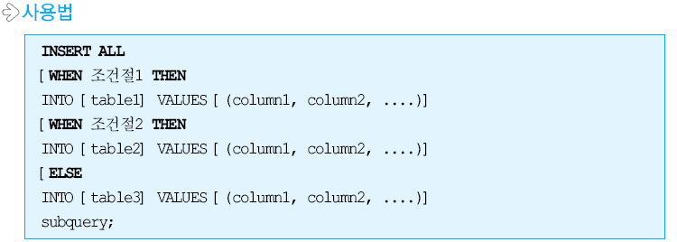
다중 행 입력 - Conditional INSERT ALL
  ALL : WHEN~THEN~ELSE의 조건을 만족하는 서브쿼리의
  모든 검색 결과를 입력하기 위한 옵션
  WHEN 조건절 THEN : 서브쿼리의 결과 집합에 대한 비교 조건
  서브쿼리의 결과 집합 중에서 조건절1을 만족하는 결과 행은
  table1에 입력, 조건절 2을 만족하는 결과 행은 table2에 입력,
  그리고 어느 조건절도 만족하지 않는 행은 table3에 입력
- <number> -
10장. 데이터 조작어

Slide 20
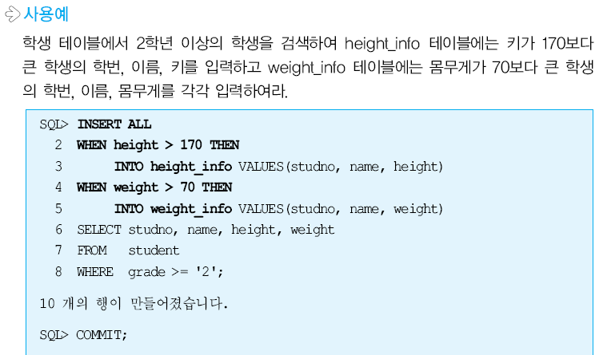
다중 행 입력 - Conditional INSERT ALL 예
- <number> -
10장. 데이터 조작어

Slide 21
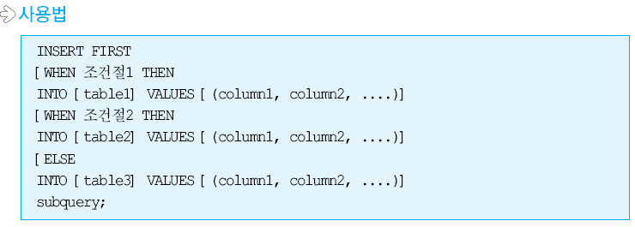
다중 행 입력 – Conditional-First INSERT
Conditional-First INSERT 명령문
  서브쿼리의 결과 집합에 대해 WHEN 조건절에서 지정한 조건을
  만족하는 첫번째 테이블에 우선적으로 입력하기 위한 명령문
  서브쿼리의 결과 집합 중에서 조건을 만족하는 첫 번째 WHEN절
  에서 지정한 테이블에만 입력하고 나머지 WHEN절 무시
- <number> -
10장. 데이터 조작어

Slide 22
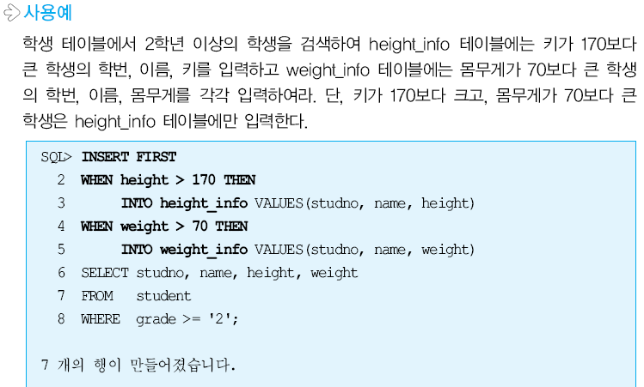


다중 행 입력 – Conditional-First INSERT 예
- <number> -
10장. 데이터 조작어

Slide 23
다중 행 입력 – PIVOTING INSERT
PIVOTING INSERT 명령문
  OLTP(OnLine Transaction Processing) 업무에서 사용되는
  데이터를 데이터 웨어하우스 업무에서 사용되는 분석용 데이터로
  변환하는 경우에 유용
  하나의 행을 여러 개의 행으로 나누어서 입력하는 기능
  Unconditional INSERT ALL 명령문과 거의 동일
  INTO 절에서 하나의 테이블만 지정
  예 :
    5개의 칼럼으로 구성된 요일별 판매 실적 데이터를 하나의 칼럼으로 통합할 때 하나의 칼럼으로 통합된 판매 데이터의 요일을 구분하기 위하여 요일 구분 칼럼을 추가
- <number> -
10장. 데이터 조작어

Slide 24
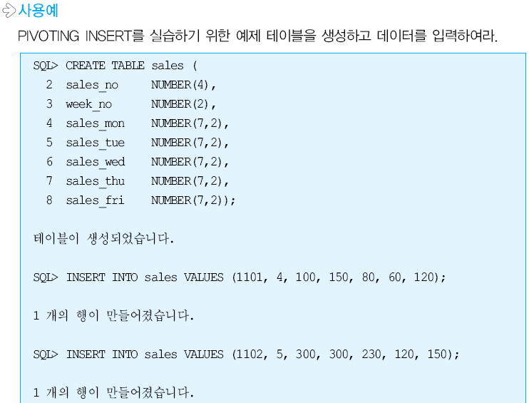
다중 행 입력 – PIVOTING INSERT
- <number> -
10장. 데이터 조작어

Slide 25
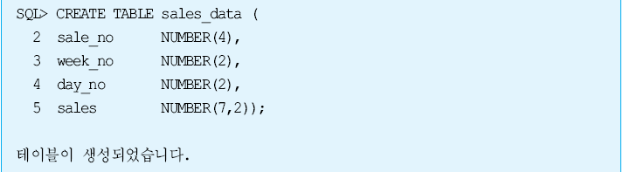
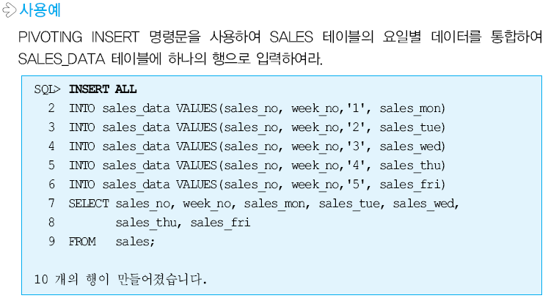
다중 행 입력 – PIVOTING INSERT
- <number> -
10장. 데이터 조작어

Slide 26
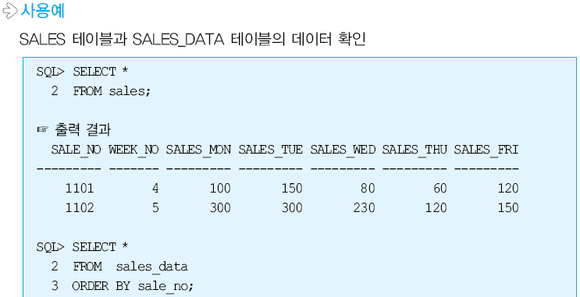
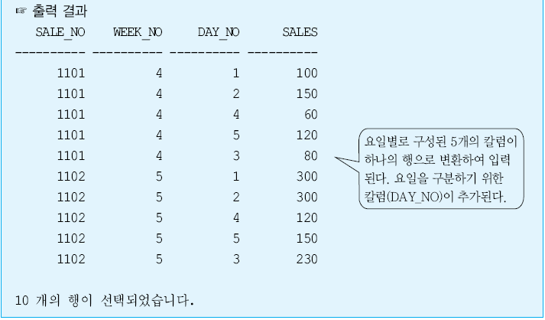
다중 행 입력 – PIVOTING INSERT
- <number> -
10장. 데이터 조작어

Slide 27
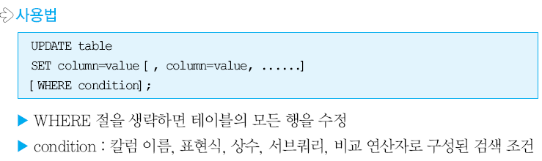
데이터 수정
데이터 수정 개요
  UPDATE 명령문은 테이블에 저장된 데이터 수정을 위한 조작어
  데이터 수정 방법
    한번에 하나의 행을 수정하는 방법
    WHERE 절의 검색 조건을 만족하는 모든 행에 대하여 집합 단위로 수정하는 방법
- <number> -
10장. 데이터 조작어

Slide 28
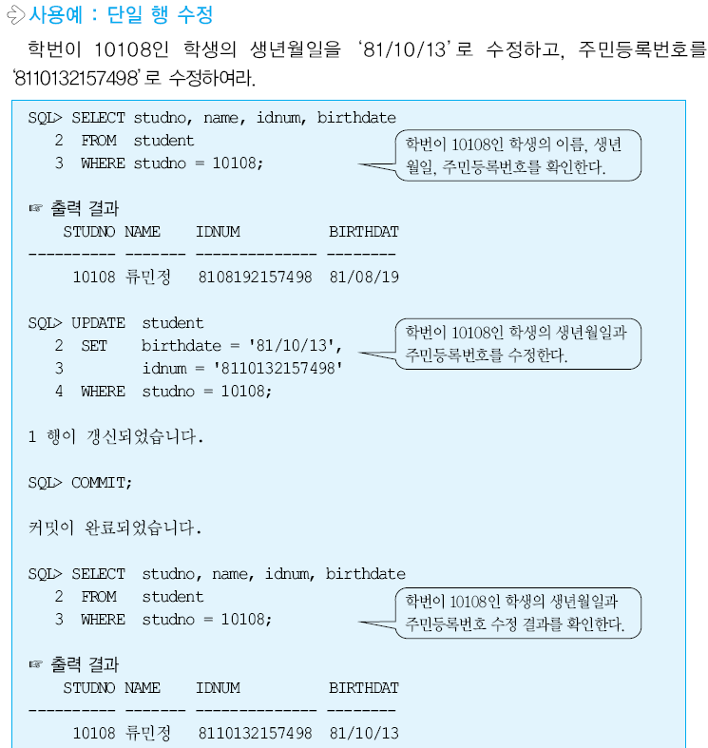
데이터 수정 예
- <number> -
10장. 데이터 조작어

Slide 29
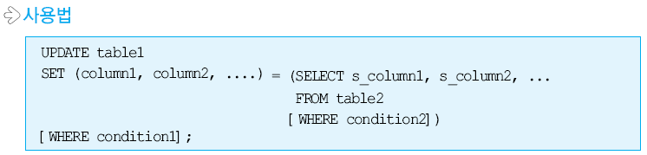
서브쿼리를 이용한 데이터 수정
서브쿼리를 이용한 데이터 수정 개요
  UPDATE 명령문의 SET 절에서 서브쿼리를 이용
  다른 테이블에 저장된 데이터 검색하여 한꺼번에 여러 칼럼 수정
  SET 절의 칼럼 이름은 서브쿼리의 칼럼 이름과 달라도 됨
  데이터 타입과 칼럼 수는 반드시 일치
- <number> -
10장. 데이터 조작어

Slide 30
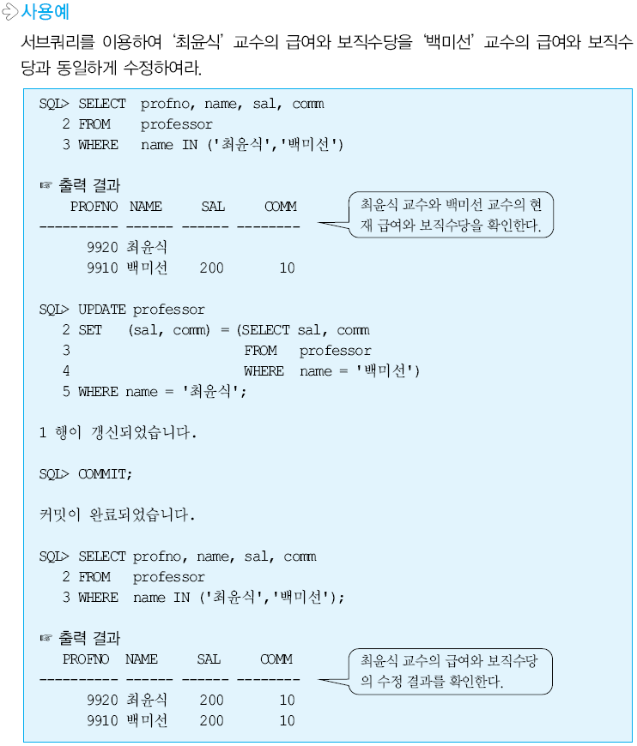
서브쿼리를 이용한 데이터 수정 예
- <number> -
10장. 데이터 조작어

Slide 31
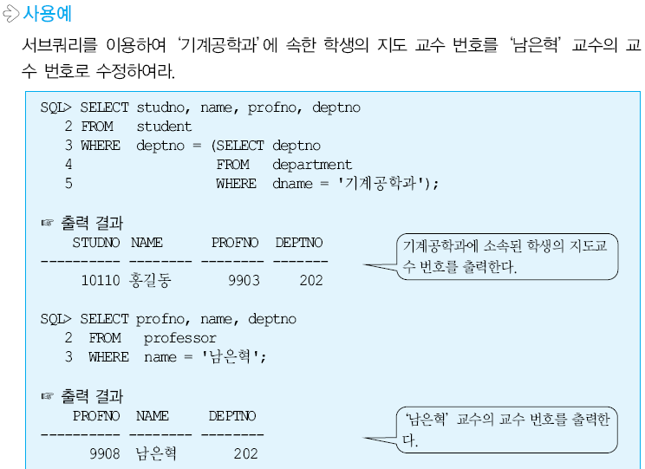
서브쿼리를 이용한 데이터 수정
- <number> -
10장. 데이터 조작어

Slide 32
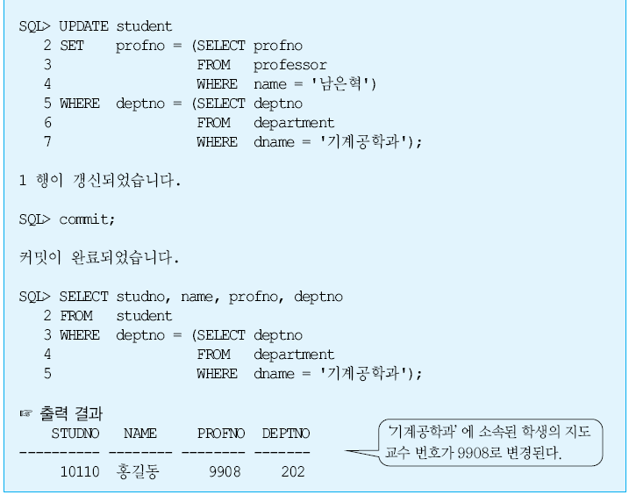
서브쿼리를 이용한 데이터 수정
- <number> -
10장. 데이터 조작어

Slide 33
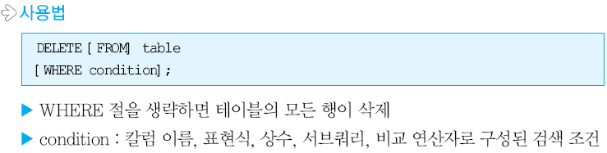
데이터 삭제
데이터 삭제 개요
  DELETE 명령문은 테이블에 저장된 데이터 삭제를 위한 조작어
  WHERE 절을 생략하면 테이블의 모든 행 삭제
- <number> -
10장. 데이터 조작어

Slide 34
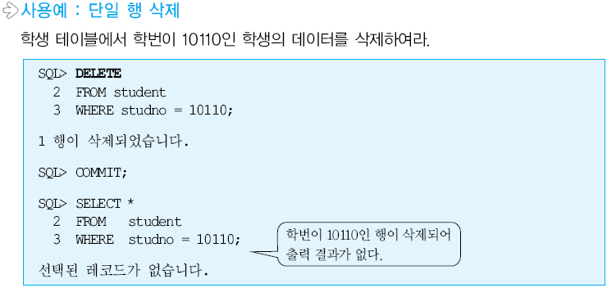
단일 행 삭제 예
- <number> -
10장. 데이터 조작어

Slide 35
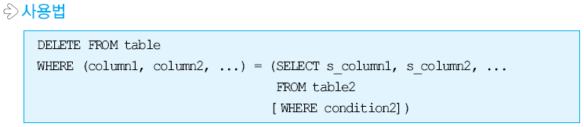
서브쿼리를 이용한 데이터 삭제
서브쿼리를 이용한 데이터 삭제 개요
  WHERE 절에서 서브쿼리 이용
  다른 테이블에 저장된 데이터를 검색하여 한꺼번에 여러행의
  내용을 삭제함
  WHERE 절의 칼럼 이름은 서브쿼리의 칼럼 이름과 달라도 됨
  데이터 타입과 칼럼 수는 일치
- <number> -
10장. 데이터 조작어

Slide 36
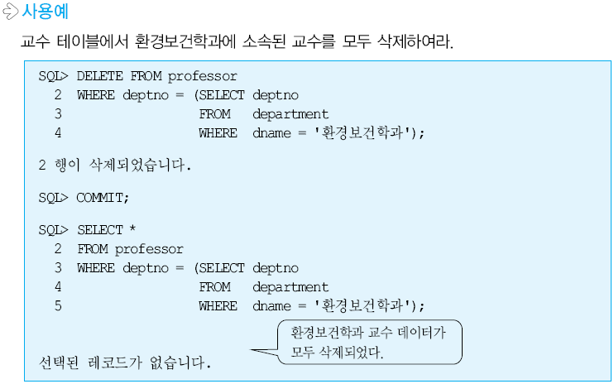
서브쿼리를 이용한 데이터 삭제 예
- <number> -
10장. 데이터 조작어

Slide 37
MERGE
MERGE 개요
  구조가 같은 두개의 테이블을 비교하여 하나의 테이블로 합치기
  위한 데이터 조작어
  WHEN 절의 조건절에서 결과 테이블에 해당 행이 존재하면
  UPDATE 명령문에 의해 새로운 값으로 수정,그렇지 않으면
  INSERT 명령문으로 새로운 행을 삽입
  대량의 데이터를 분석하기 위한 업무에 유용
  예를 들면,
    전자상거래 회사에서 하루 수만건의 데이터를 평소에는 판매 데이터를 월 단위로 분리하여 별도의 테이블에서 관리하다가 연말에 판매 실적 분석을 위해 하나의 테이블로 합치는 경우
- <number> -
10장. 데이터 조작어

Slide 38
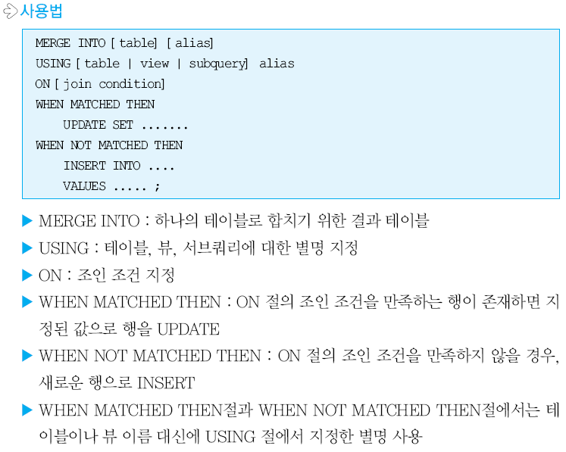
MERGE 사용법
- <number> -
10장. 데이터 조작어

Slide 39
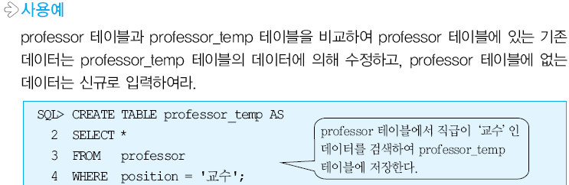
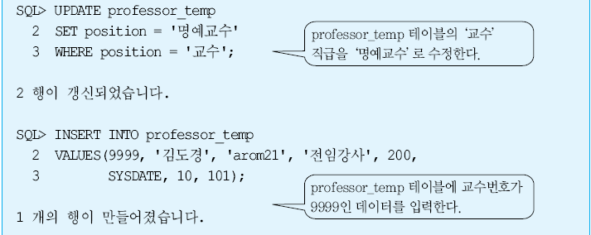
MERGE 사용 예
- <number> -
10장. 데이터 조작어

Slide 40
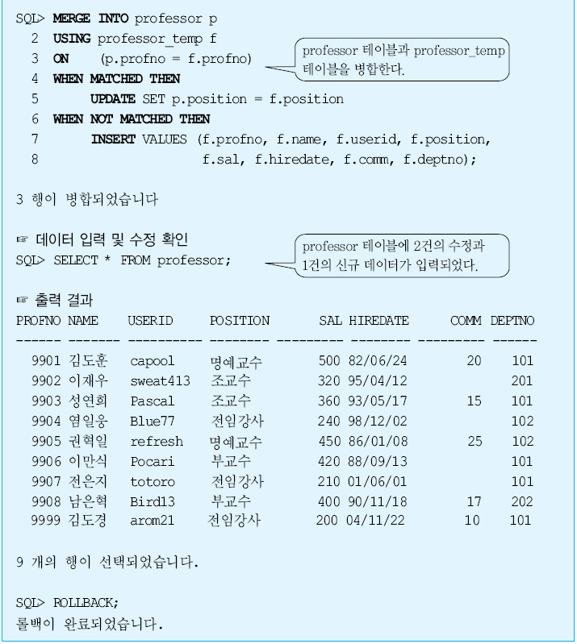
MERGE 사용 예
- <number> -
10장. 데이터 조작어

Slide 41
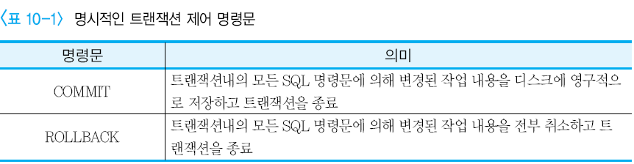
트랜잭션 관리
트랜잭션 개요
  관계형 데이터베이스에서 실행되는 여러 개의 SQL명령문을
  하나의 논리적 작업 단위로 처리하는 개념
  COMMIT : 트랜잭션의 정상적인 종료
  ROLLBACK : 트랜잭션의 전체 취소
- <number> -
10장. 데이터 조작어

Slide 42

COMMIT
COMMIT 개요
  하나의 트랜잭션에서 실행되는 모든 SQL 명령문의 처리 결과가
  디스크에 안전하게 보장되는 것을 보장
  처리 결과를 디스크에 영구적으로 저장
  해당 트랜잭션에 할당된 CPU, 메모리 같은 자원이 해제
  서로 다른 트랜잭션을 구분하는 기준
  COMMIT 명령문을 실행하기 전에 하나의 트랜잭션에서 변경한 결과를 다른 트랜잭션에서 접근할 수 없도록 방지하여 일관성 유지
- <number> -
10장. 데이터 조작어

Slide 43
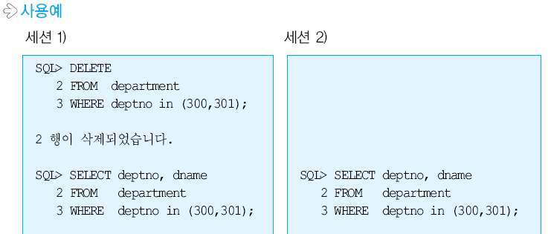
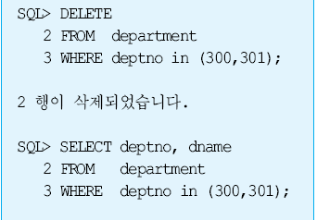
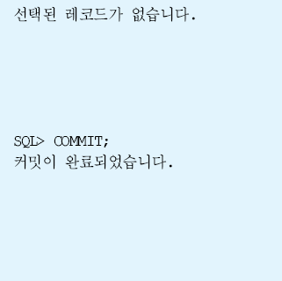
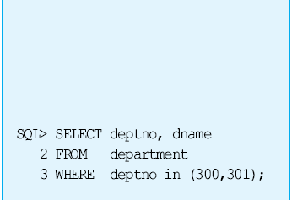
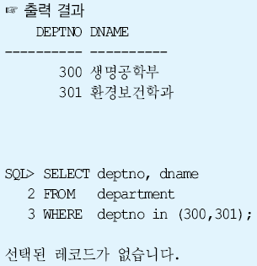

COMMIT 예
time
- <number> -
10장. 데이터 조작어

Slide 44

ROLLBACK
ROLLBACK 개요
  하나의 트랜잭션에서 실행된 SQL 명령문의 처리결과를 취소
  CPU,메모리 같은 해당 트랜잭션에 할당된 자원을 해제
  트랜잭션을 강제 종료
- <number> -
10장. 데이터 조작어

Slide 45
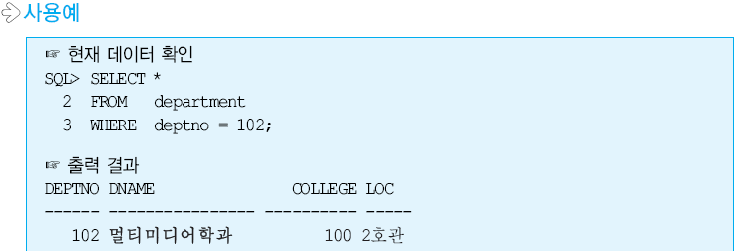
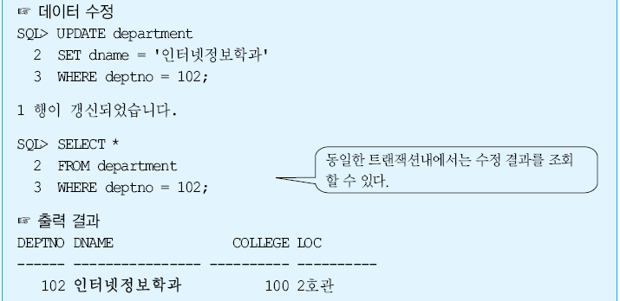
ROLLBACK 예
- <number> -
10장. 데이터 조작어

Slide 46
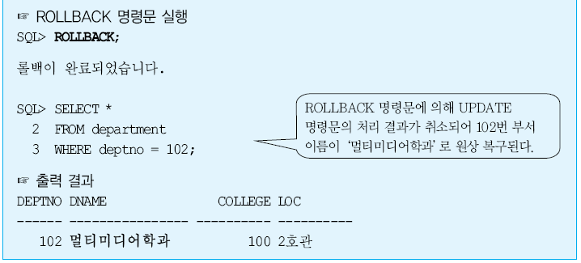
ROLLBACK 예
- <number> -
10장. 데이터 조작어

Slide 47
시퀀스
시퀀스 개요
  유일한 식별자
  기본 키 값을 자동 생성하기 위하여 일련번호 생성하기 위한 객체
  예를 들면, 웹 게시판에서 글이 등록되는 순서대로 번호를 하나씩 할당하여 기본키로 지정하고자 할때 시퀀스를 편리하게 이용
  여러 테이블에서 공유 가능
- <number> -
10장. 데이터 조작어

Slide 48
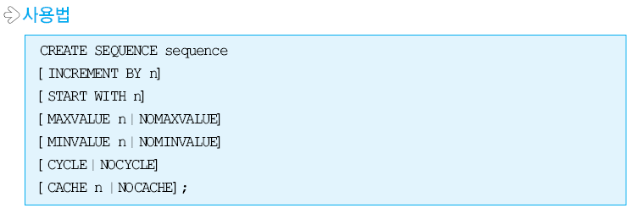
시퀀스 생성
  INCREMENT BY n : 시퀀스 번호의 증가치로 기본은 1, 일반적으로 –1 사용
  START WITH n : 시퀀스 시작번호, 기본값은 1
  MAXVALUE n : 생성 가능한 시퀀스의 최대값
  MAXVALUE n : 시퀀스 번호를 순환적으로 사용하는 cycle로 지정한 경우,
  MAXVALUE에 도달한 후 새로 시작하는 시퀀스값
  CYCLE | NOCYCLE : MAXVALUE 또는 MINVALUE에 도달한 후 시퀀스의
  순환적인 시퀀스 번호의 생성 여부 지정
  CACHE n | NOCACHE : 시퀀스 생성 속도 개선을 위해 메모리에 캐쉬하는
  시퀀스 개수, 기본값은 20
26
- <number> -
10장. 데이터 조작어

Slide 49
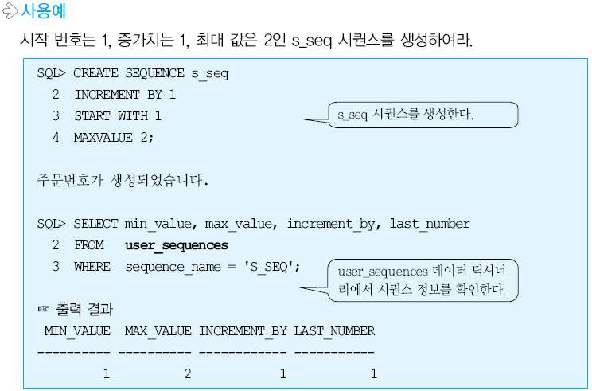
시퀀스 생성 예
- <number> -
10장. 데이터 조작어

Slide 50
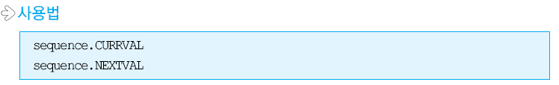
CURRVAL 과 NEXTVALUE 함수
CURVAL
  시퀀스에서 생성된 현재 번호를 확인
NEXTVAL
  시퀀스에서 다음 번호 생성
CURVAL, NEXTVAL
  INSERT, UPDATE 문에서 사용
  서브쿼리, GROUP BY, HAVING, ORDER BY, DISTINCT와
  함께 사용할 수 없으며, 칼럼의 기본값으로 사용할 수 없음
- <number> -
10장. 데이터 조작어

Slide 51

CURRVAL 과 NEXTVALUE 함수 예
- <number> -
10장. 데이터 조작어

Slide 52

CURRVAL 과 NEXTVALUE 함수 예
- <number> -
10장. 데이터 조작어

Slide 53
시퀀스를 이용한 기본 키 생성
개요
  기본키로 사용할 수 있는 적절한 칼럼이 없거나 다수의 칼럼을
  결합해야 식별이 가능한 경우에는 시퀀스를 이용
  NEXTVAL 함수를 사용
- <number> -
10장. 데이터 조작어

Slide 54

시퀀스를 이용한 기본 키 생성 예
- <number> -
10장. 데이터 조작어

Slide 55


시퀀스 정의 변경
시퀀스 정의 변경
  시퀀스 생성후 증가치, 최소 값, 최대 값 등의 정의를 수정
  변경된 시퀀스 정의는 새로 생성되는 시퀀스 값부터 적용
  ALTER SEQUENCE 명령문을 사용하여 변경
  START WITH절은 생성 직후의 시작 값을 의미, 변경 불가
- <number> -
10장. 데이터 조작어

Slide 56

시퀀스 삭제
시퀀스 삭제시
  DROP SEQUENCE 명령문 사용
- <number> -
10장. 데이터 조작어

